Slide 1

Föräldramöte Nosaby P16 1/6 2026
Inför Ölandscupen

Slide 2
Dagordning
Var? När? Hur
A-kort
Övernattning torsdag-fredag
Boende tillsammans för föräldrar och syskon
Föräldraansvar
Spelform
Spelplats
Packningslista
Övriga synpunkter/frågor

Slide 3
Ölandscupen
När?
6-8 augusti 2027
Var?
Färjestaden Öland, ligger precis på andra sidan Ölandsbron. Det är gångavstånd till allt. Tallhöjdens IP står som värd för samtliga matcher under cupen. Ifrån boendena är det korta promenader till matsal, Tallhöjden och omklädningsrum.
Hur?
Samtliga spelare och tränare sover tillsammans i sovsal (matsal eller idrottshall)

Slide 4
A-kort
Övernattning fredag - söndag (två nätter) i skolsal eller dylikt
Fredag: Middag
Lördag: Frukost, lunch och middag
Söndag: Frukost och lunch
Maten serveras på Färjestadens skola. Bor man inte på denna skola så ligger den nära i anslutning till både anläggningen och andra skolor. Här finns även duschar och omklädningsrum.
Övrigt: De får även cuparmband, T-shirt och medalj.
Kostnad 1150 kr/barn och ledare

Slide 5
Övernattning torsdag-fredag
Eftersom matcherna kan spelas redan tidigt fredag morgon är vår rekommendation att man åker upp dagen innan (torsdag)
Det innebär att övernattningen för barnen torsdag till fredag får ordnas av er föräldrar. Barnen sover alltså tillsammans med er första natten och med oss ledare sedan från fredag-söndag.

Slide 6
Boende tillsammans för föräldrar och syskon
Det hade varit trevligt om föräldrar och syskon bodde på samma camping eller hotell för gemenskapen. Medföljande vuxna och syskon bekostar sitt eget boende.
Det är därför skapat en WhatsApp-grupp som ni kommer bli inbjudna till. Där kan vi samordna bokningar och även skriva annan viktig information gällande cupen.
Ni som varit där innan, ordet är ert – vilket boende är bäst/närmast?

Slide 7
Föräldraansvar
Vi vill att varje barn har en medföljande vuxen som är närvarande under hela cupen. Ett alternativ är att man delegerar ansvaret till annan vuxen (mor/far-föräldrar eller annan förälder från laget). Detta ska då framgå tydligt.
Vi ledare ansvarar för barnen under matcher, måltider och i sovsalarna. Övrig tid är det ni föräldrar som har ansvaret!
Se till att era kontaktuppgifter är uppdaterade på laget.se och i kontaktlistan om vi behöver få tag på er!

Slide 8
Spelform
Cupspel där alla spelar lika många matcher (6 stycken)
Spelschema lottas vecka 25.
Alla lag spelar två matcher per dag.
Matchtid: 2 x 20 min.
Varje lag får använda obegränsat antal spelare och max 3 ledare.
Småland FF:s regler för ungdomsfotboll gäller.
Matcherna spelas på både naturgräs och konstgräs.

Slide 9
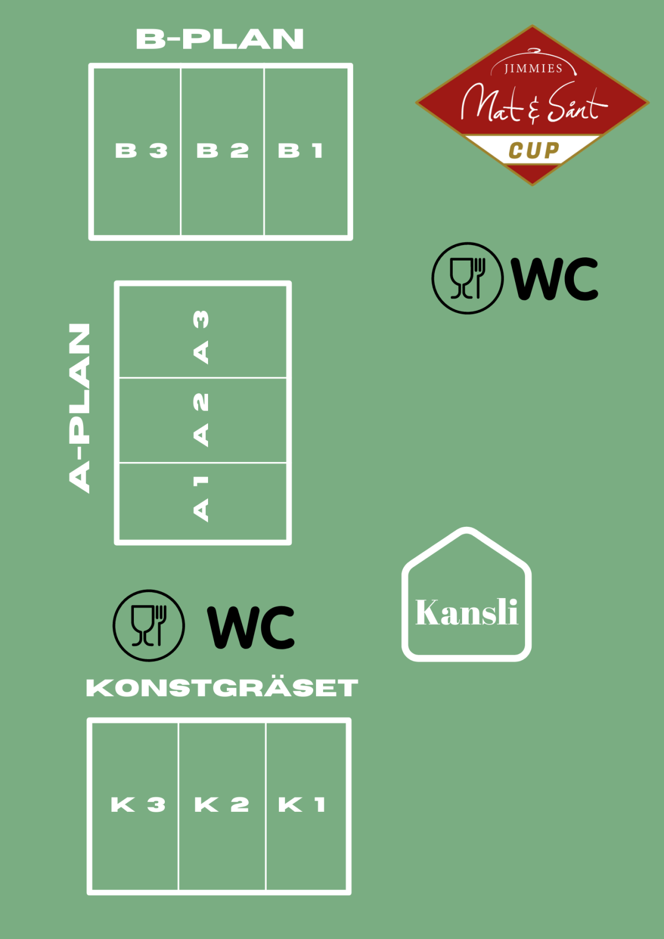
Spelplatsen
Tallhöjden består av två gräsplaner och en konstgräsplan. Dessa görs om till 9 stycken 7-manna planer under cupveckan. Anläggningen är placerad med max 10 minuters gång ifrån alla boenden.

Slide 10
Bra saker att packa!
Hygien & Bad
Hygienartiklar (tandborste, tandkräm, tvål, deo)
Schampo och balsam
Stort och litet badlakan (för dusch och ev. strandhäng)
Tofflor eller foppatofflor (skönt att gå i mellan matcher och i duschen)
Solkräm
Mediciner/plåster
Kläder & Skor
Underkläder och strumpor (packa gärna extra)
T-shirts och shorts
Tröjor/Hoodies för kvällarna
Bekväma promenadskor
Badkläder
Övrigt
Mobiltelefon och laddare (powerbank)
Mindre ryggsäck (att ha till och från planerna)
Fickpengar och/eller kort
Kortlek eller annat tidsfördriv mellan matcherna
Utrustning för fotboll
Matchställ (tröja, shorts, strumpor)
Fotbollsskor och benskydd
Överdragskläder/regnjacka (för kyligare dagar och regn)
Fotbollsväska
Vattenflaska
Träningshandskar och tejp/skavplåster
Målvaktshandskar (om du är målvakt)
Boende & Sovplats (Skolsal/liknande)
Luftmadrass eller liggunderlag samt pump
Sovsäck eller täcke och kudde
Lakan och örngott (hygienskrav)
Pyjamas

Slide 11

Övriga frågor/synpunkter

Slide 12
Länk till cupen
https://olandscup.se/

